Slide 1
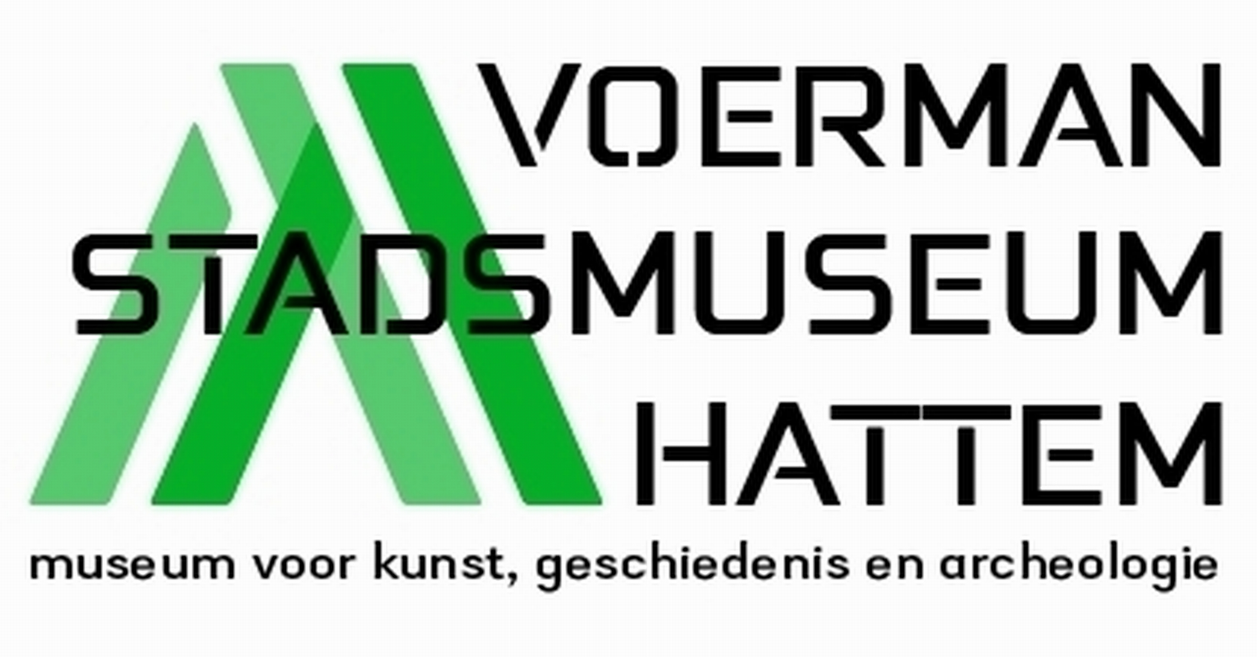
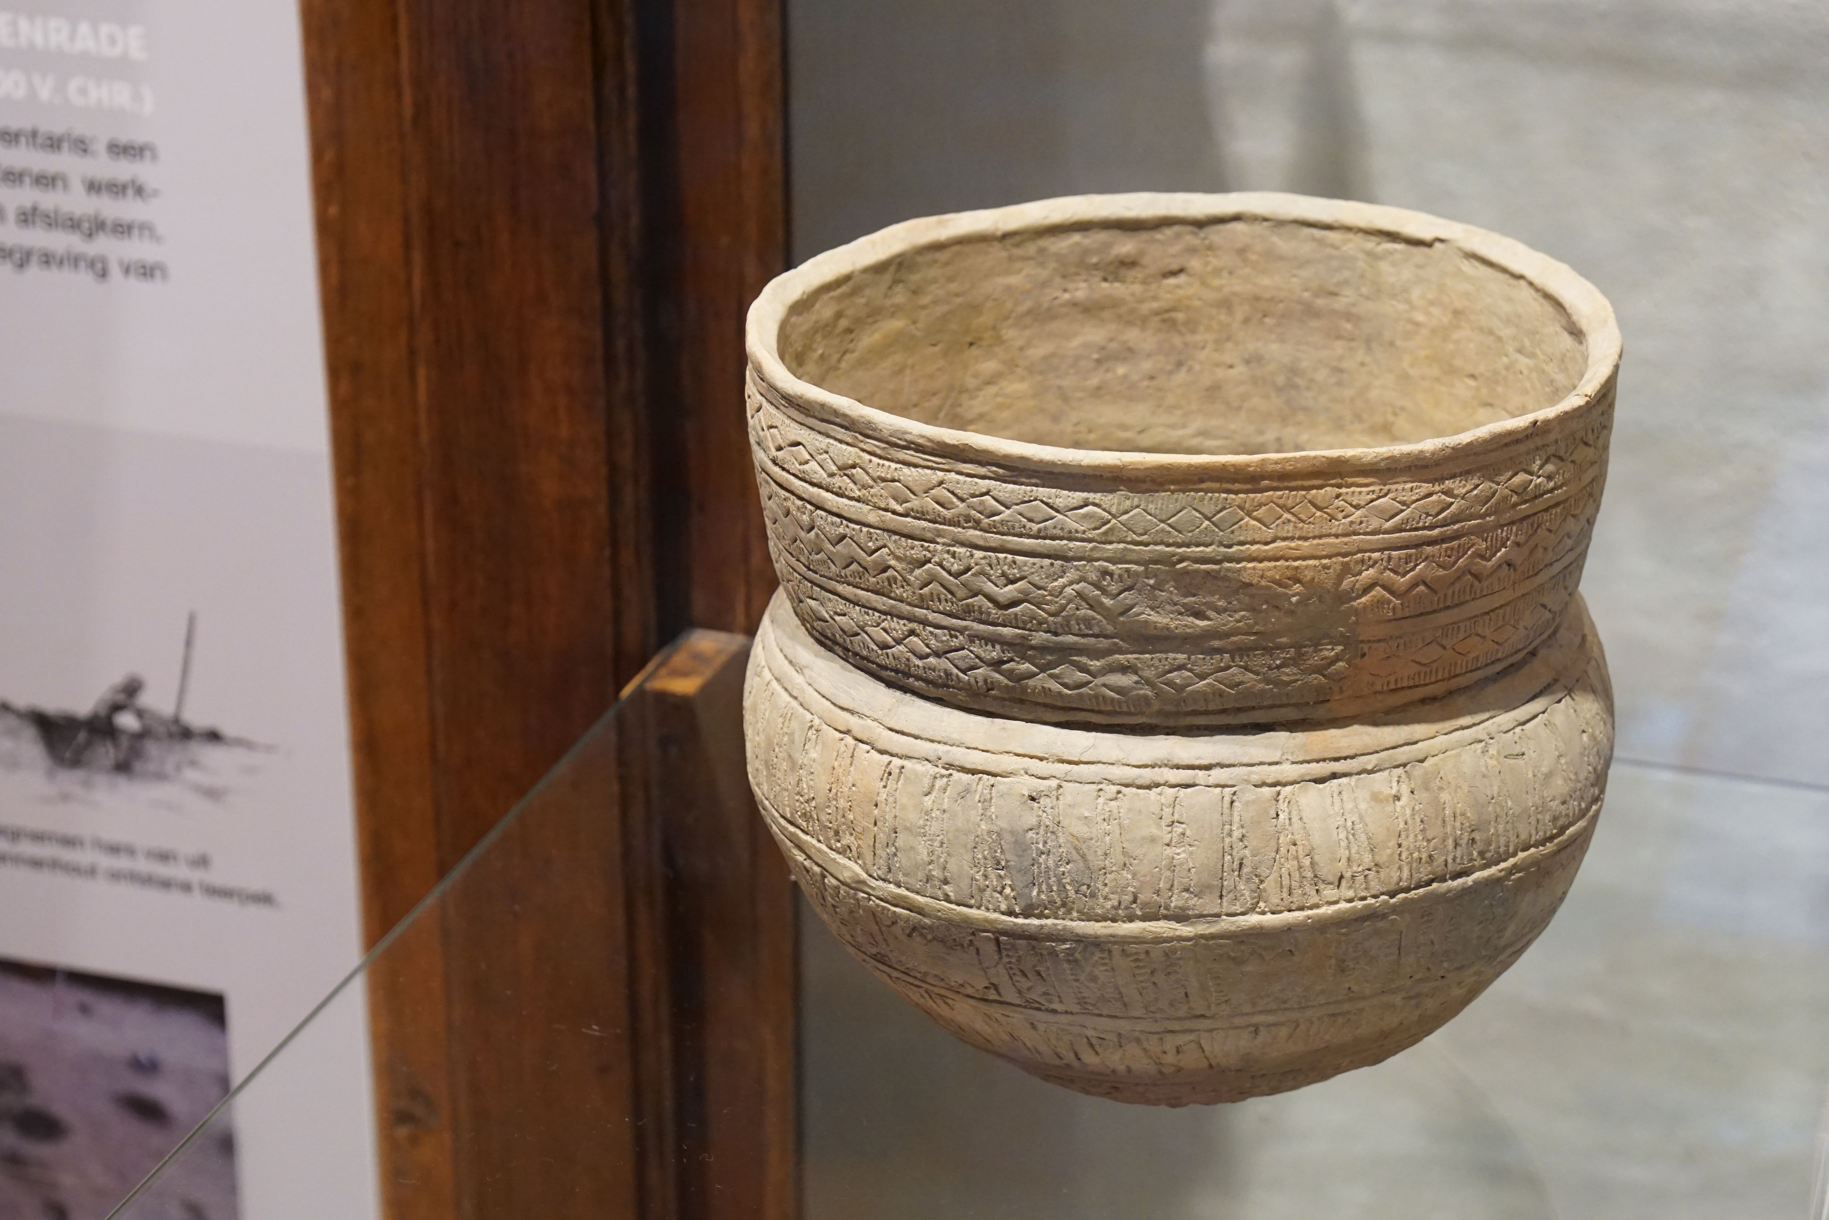
De Klokbeker cultuur in Hattem
Leven in het Stenen tijdperk
Een korte kennismaking

Slide 2
Wie woonden er in Hattem in het Stenen tijdperk?
Nomaden uit het Stenen Tijdperk.
Ze werden het Klokbeker volk genoemd.
In de wijk Assenrade is een graf gevonden van een kind. Het kreeg een aantal voorwerpen mee. Daardoor weten we iets van de groep mensen die omstreeks 2400 tot 1900 voor onze jaartelling leefden.

Slide 3
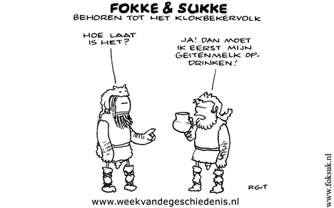
Herkomst van de naam Klokbekervolk:
Genoemd naar de vorm van het aardewerk uit die periode. Dit was de vorm van een omgekeerde bel.

Slide 4
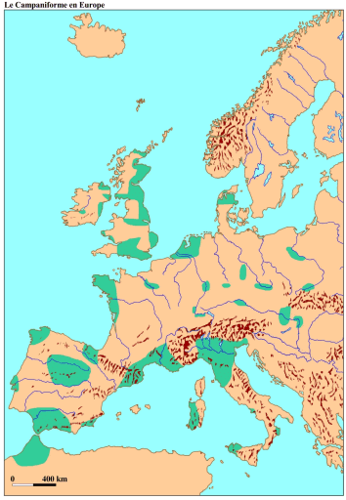
Waar op de kaart ligt Hattem ?
Op alle groene vlekken woonden volken uit de Klokbeker cultuur.
Overeenkomst:
De volken hadden dezelfde gebruiken en voorwerpen in dezelfde periode van de jaartelling.

Slide 5
Waarom lag de klokbeker op deze plek?
De mensen woonden toen op een hoger gelegen zandrug of Stuwwal. Dat is een na de ijstijd van 200.000 jaar geleden achtergebleven zandheuvel. Hierin zaten ook veel zwerfstenen die door het ijs mee geduwd waren. Hattem ligt op zo’n heuvel met veel vuursteen.
De beker is teruggevonden onderaan de zandheuvel in een ronde greppel met een onregelmatige kuil daarbinnen. Het was een vlak graf en de beker was onderdeel van de graf inventaris.

Slide 6
Van nomaden naar boeren.
Het klokbeker volk leefde in de overgangsperiode van Rondtrekkende stam naar een Boeren gemeenschap.
Het was de overgang van de Steentijd naar de Bronstijd.

Slide 7
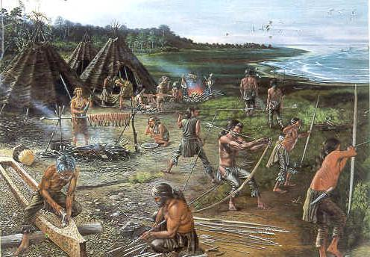
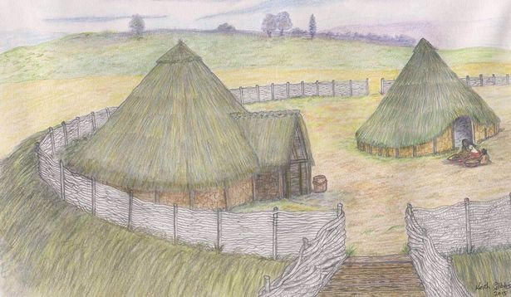
Nomaden
Eerste nederzettingen

Slide 8
Van Steentijd naar Bronstijd ruim 4000 jaar geleden
Kenmerken Steentijd
Werktuig van (vuur)steen
Eten via Jagen en verzamelen
Geen vaste huizen
Kenmerken Bronstijd
De eerste nederzettingen
Houden en temmen van dieren voor veeteelt
Verzamelen en verbouwen van voedsel
Eerste metalen voorwerpen van brons
Maken van aardewerk potten en schalen

Slide 9
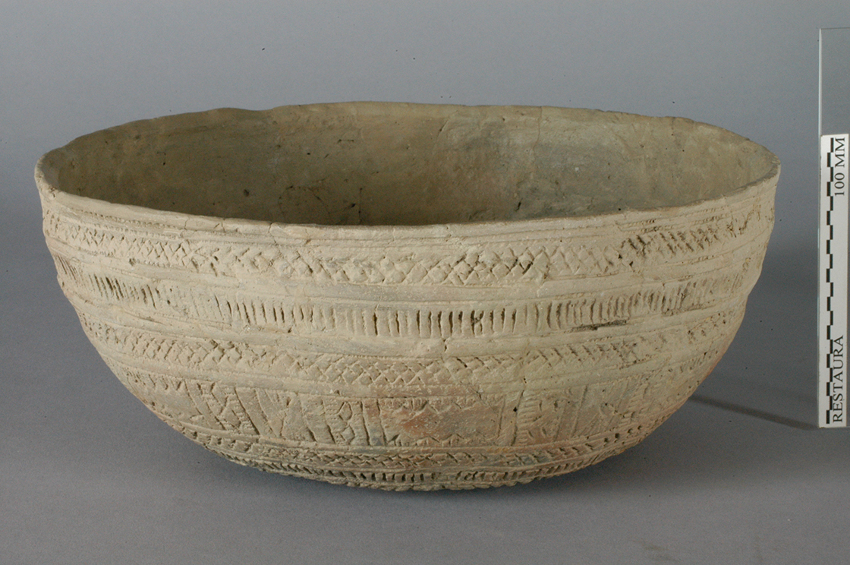
De klokbeker en de schaal

Slide 10
Waarom datering door aardewerk
De mensen schreven nog niets op dus ook geen jaartallen.
Aardewerk verteert niet in de grond en blijft dus langer herkenbaar dan hout, stof en leer.
Eén bepaald volk gebruikte meestal dezelfde vorm van aardewerk.
Als je graven met elkaar vergelijkt, dan komen er soms een aantal aardewerk vormen overeen. Zo wordt de overeenkomstige vorm gebruikt in de periode tussen de andere gebruikte vormen in. Men kan op deze manier wel de volgorde aangeven (wat er eerst werd gebruikt) maar geen exacte jaartallen.

Slide 11
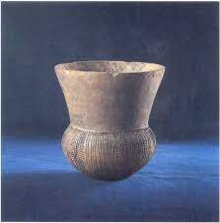
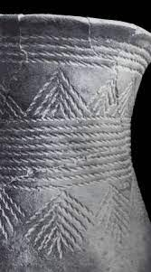
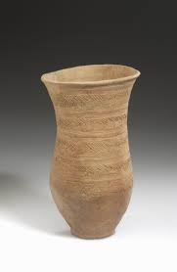
Bekervormen van oud naar nieuw.
Trechterbeker
4350-2700 v.Chr.
Touwbeker 2900-2450 v.Chr.
Klokbeker
2500-1900 vChr.
Standvoet beker
3200-2100 v.Chr.

Slide 12
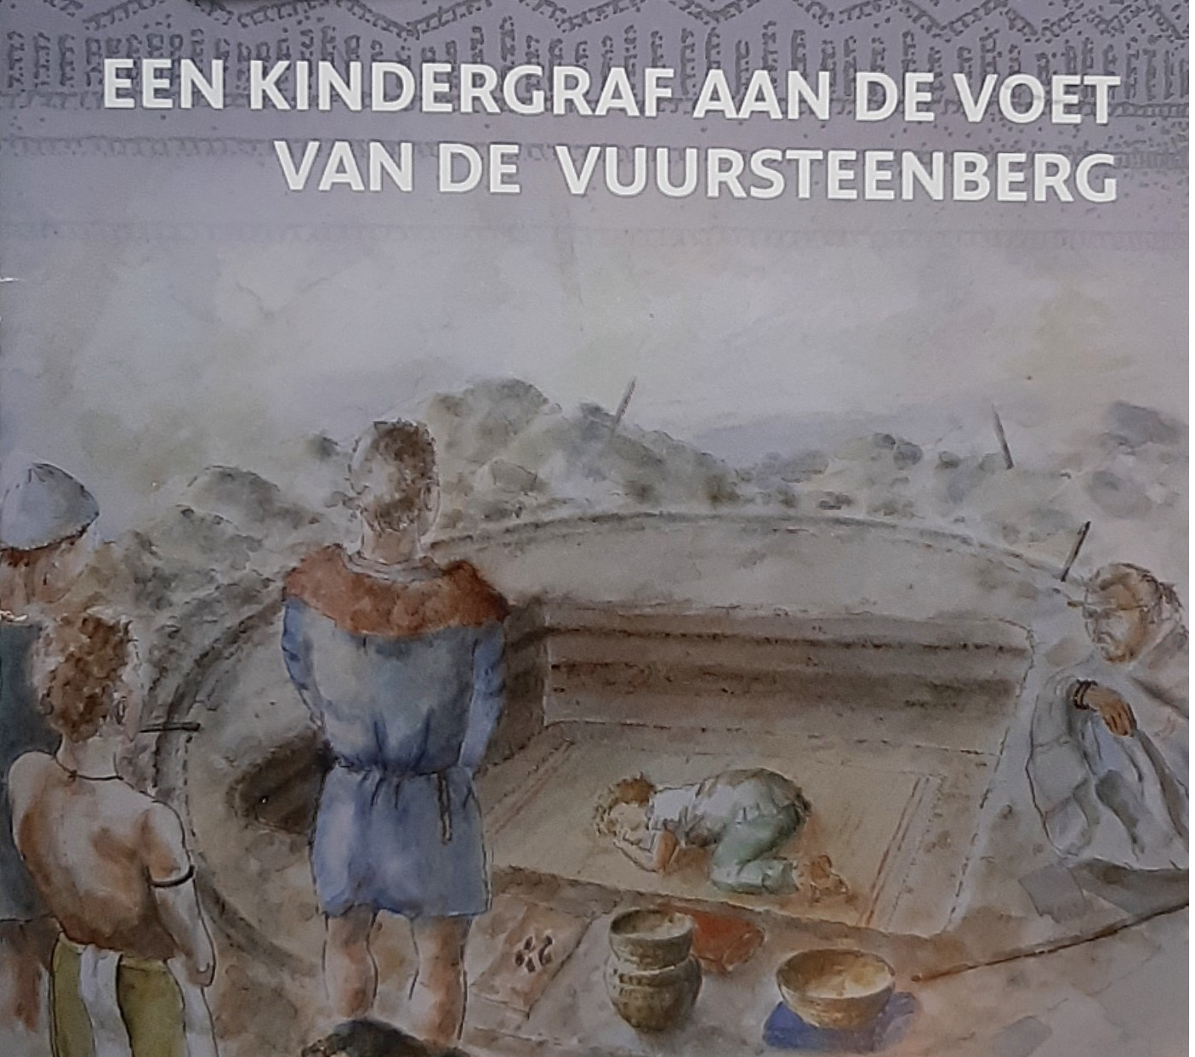

Slide 13
Houdingen en leeftijd
In de periode vóór de klokbeker cultuur, begroef met meerdere mensen na elkaar in één graf, bijvoorbeeld een Hunebed graf.
Het klokbeker volk maakte gebruik van 1 persoon per graf. Dit was of in een heuvel (voor de belangrijke mensen), of rechtstreeks in een kuil onder de grond met een vlakke bovenkant. Het graf in Hattem behoorde tot de laatste soort.
In het graf was een afdruk te zien van iemand die met opgetrokken benen op de rechterzij lag. Aan de lengte kon je zien dat het een kindergraf was.

Slide 14
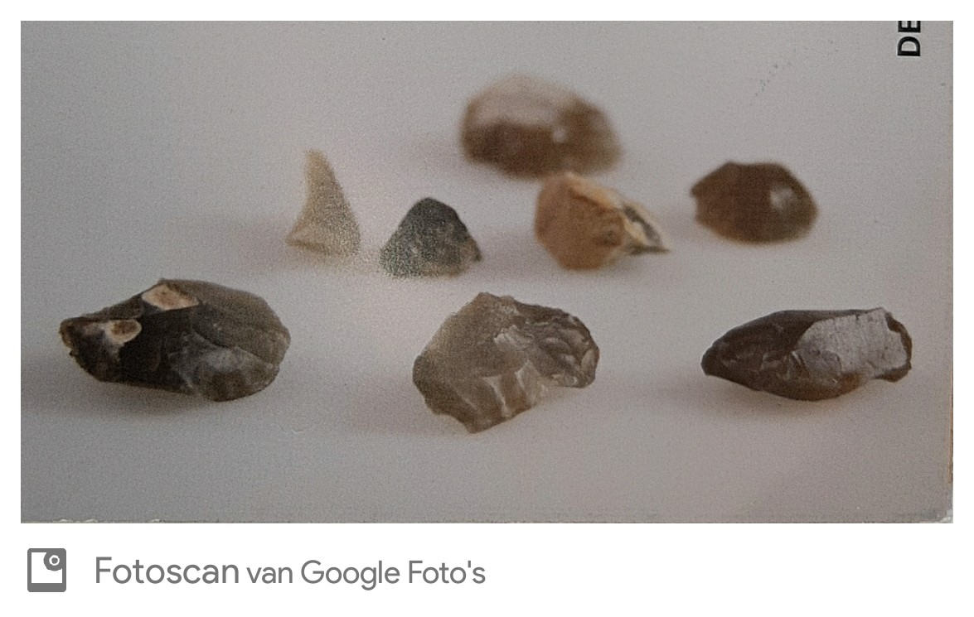
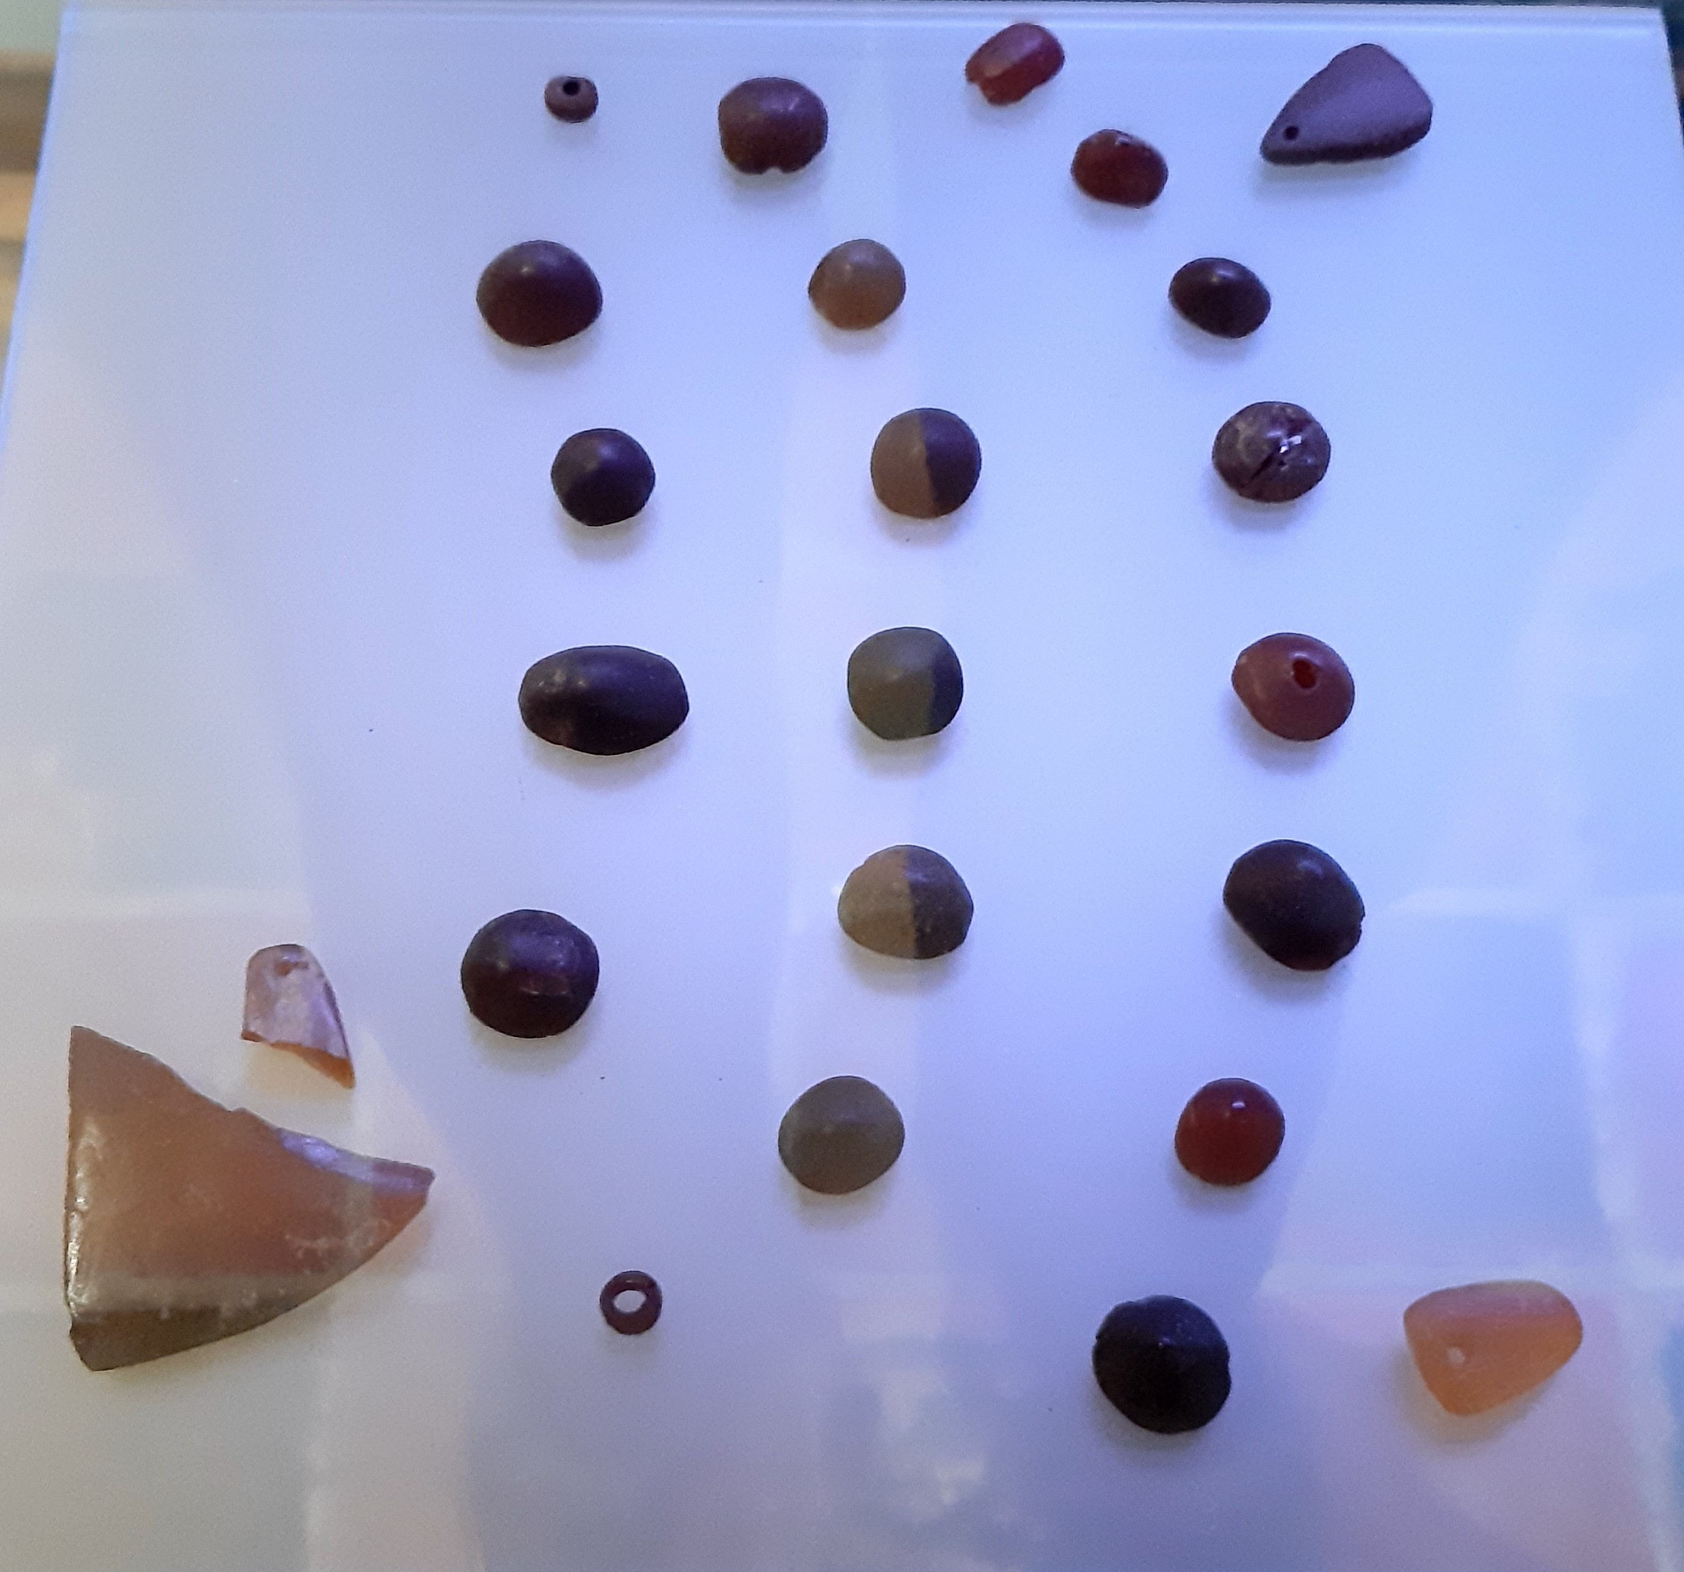
Wat lag er nog meer in het graf?
Gereedschap van vuursteen
Barnsteen kralen

Slide 15
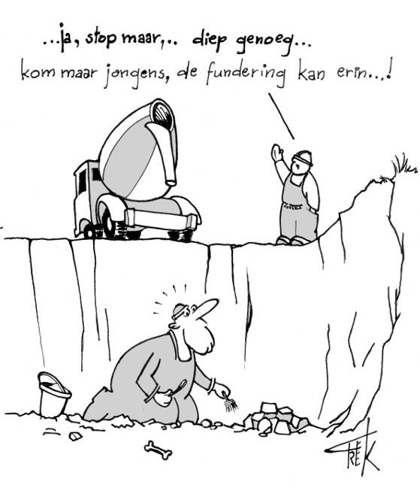
Archeologie aan het werk in Assenrade.
waarom is archeologie belangrijk?
Wanneer er ergens gebouwd wordt kan men daarna niet meer bij oudere bodemlagen. Om de kennis hierover niet kwijt te raken gaan de archeologen eerst aan het werk. Dit gebeurt bij nieuwe woonwijken, spoorweg aanleg en stadsrenovatie.

Slide 16
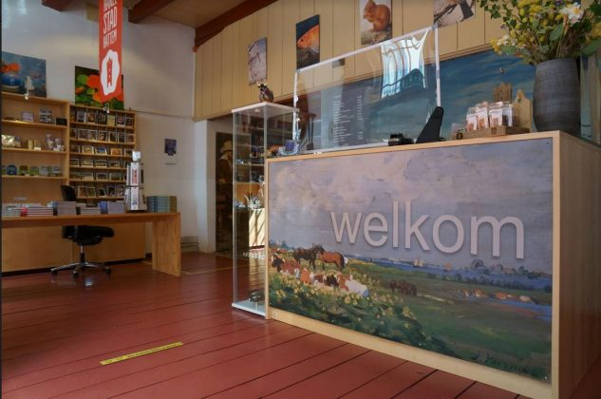
Einde
Tot ziens in het museum!

